Slide 1

Prima Klima
Thesen zu Klima- und Energiefragen zu Beginn der
Weiterführung des Kyoto-Prozesses in Bali im Dezember 2007

Slide 2

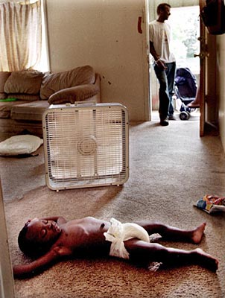
Momentaufnahmen
Klimawandel ist zu einem Schlagwort geworden
Wir empfinden, dass das Wetter immer öfter immer größere Kapriolen schlägt

Slide 3
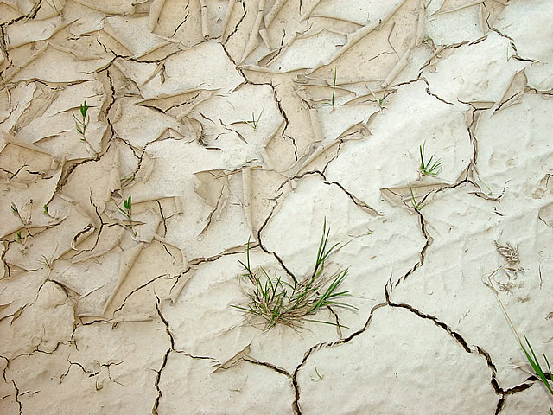
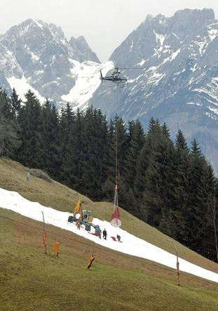
Momentaufnahmen
Wir meinen, die Sommer werden wärmer und Schnee wird zur Mangelware
Dürre breitet sich vor allem in Südeuropa zunehmend aus

Slide 4
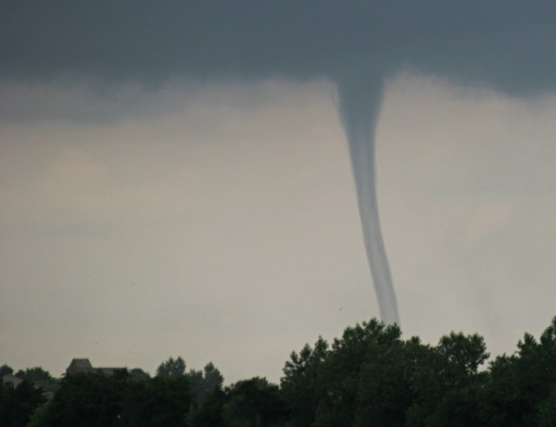
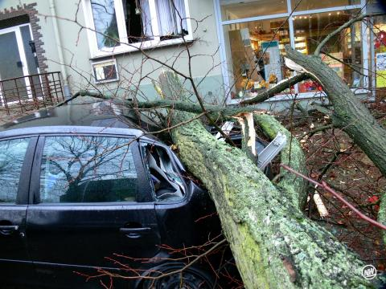
Momentaufnahmen
Stürme tauchen wohl immer öfter auf, ich erinnere mich an Lothar und Kyrill

Slide 5
Momentaufnahmen
Uno-Generalsekretär Ban Ki Moon: Klimawandel ist mindestens so gefährlich „wie Kriege“
Bundeskanzlerin Merkel: … „mehr als alarmierend“
BILD: „wir haben nur noch 13 Jahre, um die Erde zu retten“
Spiegel: „Die große Klima Hysterie“ – Abschied vom Weltuntergang

Slide 6
Momentaufnahmen
Der Spiegel (19, 07.05.2007)
„Zweifellos wird es Verlierer des Wandels geben – aber eben auch Gewinner. Auf dem Planeten werden die Klimazonen neu gemischt. Und noch etwas lässt sich schon mit Sicherheit sagen:
Der Weltuntergang fällt aus“.

Slide 7
Momentaufnahmen
Tschechiens Staatspräsident Václav Klaus:
  In seinem Buch „Blauer, nicht grüner Planet - Was ist bedroht: Klima oder Freiheit?“
  „Auch wenn ein paar Inseln im Meer versinken, würden dafür doch weite Teile Sibiriens auftauen“ … „Dort kann man dann Obst und Gemüse anbauen, das mit seinen Vitaminen schließlich dafür sorge, dass weniger Menschen an Krebs sterben.“
… ja was denn nun????

Slide 8
Tatsachen
offensichtlich sind die mit dem Thema Klima zusammenhängenden Fragen sehr sensibel
Diese Fragen sind jedoch keine Glaubens-, sondern eher Machtfragen
  Das Intergovernmental Panel on Climate Change (IPCC), eine Organisation der UNESCO, hat vor kurzem seinen 4. Bericht vorgelegt, nach langem Ringen um Formulierungen…
  Teil 1 befasst sich mit den physikalischen Grundlagen der Klimaentwicklung

Slide 9
Tatsachen
„Die globalen atmosphärischen Konzentrationen von Kohlendioxid, Methan und Lachgas sind als Folge menschlicher Aktivitäten seit 1750 markant gestiegen und übertreffen heute die aus Eisbohrkernen über viele Jahrtausende bestimmten vorindustriellen Werte bei Weitem.“
„Der weltweite Anstieg der Kohlendioxidkonzentration ist primär auf den Verbrauch fossiler Brennstoffe und auf Landnutzungsänderungen zurückzuführen, während derjenige von Methan und Lachgas primär durch die Landwirtschaft verursacht wird.“

Slide 10
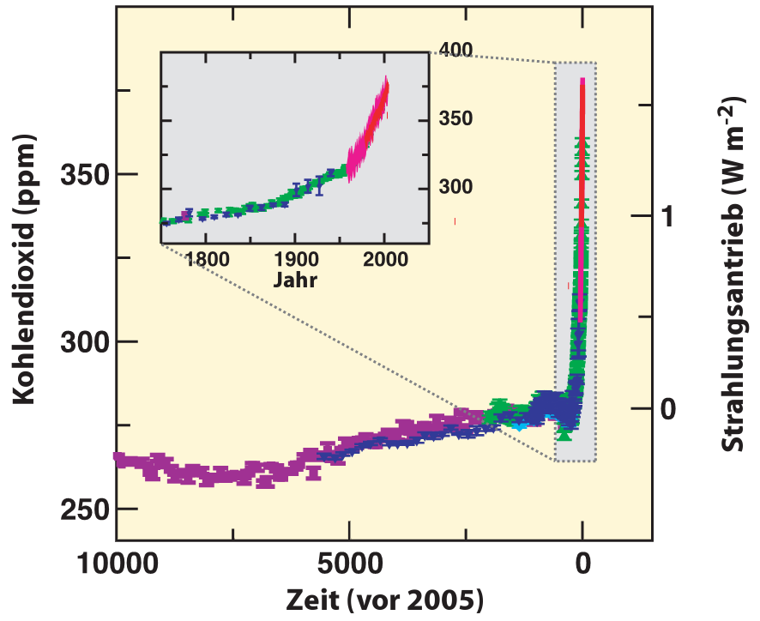
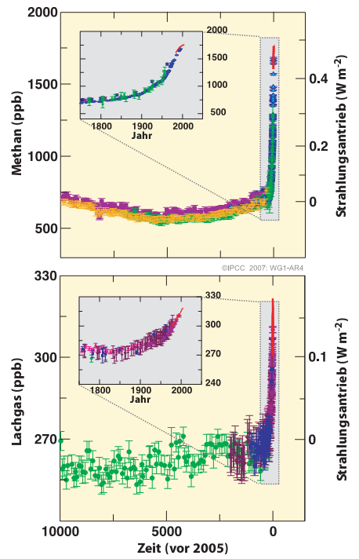
Tatsachen
© IPCC 2007: WG1-AR4

Slide 11
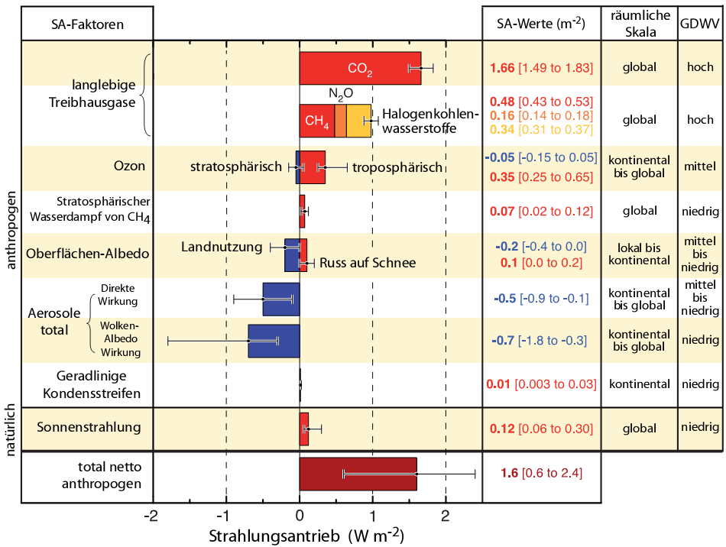
Notes:
Figure SPM.2. Global average radiative forcing (RF) estimates and ranges in 2005 for anthropogenic carbon dioxide (CO2), methane (CH4 ), nitrous oxide (N2O) and other important agents and mechanisms, together with the typical geographical extent (spatial scale) of the forcing and the assessed level of scientiic understanding (LOSU). The net anthropogenic radiative forcing and its range are also shown. These require summing asymmetric uncertainty estimates from the component terms, and cannot be obtained by simple addition. Additional forcing factors not included here are considered to have a very low LOSU. Volcanic aerosols contribute an additional natural forcing but are not included in this igure due to their episodic nature. The range for linear contrails does not include other possible effects of aviation on cloudiness. {2.9, Figure 2.20}

Slide 12
Tatsachen
„Das Verständnis der erwärmenden und kühlenden anthropogenen Einflüsse auf das Klima hat sich seit dem Dritten Sachstandsbericht des IPCC verbessert und zu einem sehr hohen Vertrauen^{(*)} geführt, dass der globale durchschnittliche Netto­Effekt der menschlichen Aktivitäten seit 1750 eine Erwärmung war, mit einem Strahlungsantrieb von +1,6 [+0,6 bis +2,4] Wm^{­2.}“
  ^{(*)}sehr hohes Vertrauen im Sprachgebrauch des IPCC: „… trifft in 9 von 10 Fällen zu …“

Slide 13
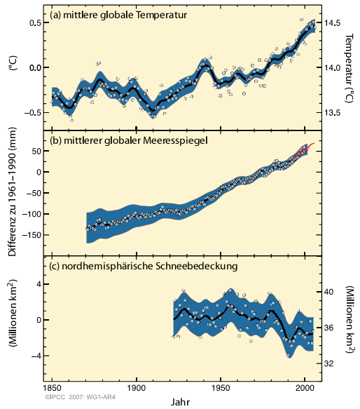
„Die Erwärmung des Klimasystems ist eindeutig, wie dies nun aufgrund der Beobachtungen des Anstiegs der mittleren globalen Luft­ und Meerestemperaturen, des ausgedehnten Abschmelzens von Schnee und Eis und des Anstiegs des mittleren globalen Meeresspiegels offensichtlich ist.“
© IPCC 2007: WG1-AR4

Slide 14
Tatsachen
Erscheinungen und Entwicklungstrends | Ausprägung des Trends in der 2. Hälfte des 20. Jahrhunderts | Wahrscheinlichkeit menschlicher Tätigkeit als Ursache | Wahrscheinlichkeit, dass sich der Trend fortsetzt
wärmere und weniger kalte Tage und Nächte über Land | stark ausgeprägt | wahrscheinlich (>0,66) | praktisch sicher (>0,99)
wärmere und häufigere heiße Tage und Nächte | stark ausgeprägt | wahrscheinlich (Nächte) | praktisch sicher
Häufigere Hitzewellen und Wärmeperioden | ausgeprägt | eher wahrscheinlich als unwahrscheinlich (>0,5) | sehr wahrscheinlich (>0,90)
Häufigere Starkregen-Ereignisse | ausgeprägt | eher wahrscheinlich als unwahrscheinlich | sehr wahrscheinlich
mehr Flächen sind von Dürre betroffen | regional ausgeprägt seit den 1970ern | eher wahrscheinlich als unwahrscheinlich | wahrscheinlich
Wachsende Zyklon-Aktivität (Hurricans) | regional ausgeprägt seit den 1970ern | eher wahrscheinlich als unwahrscheinlich | wahrscheinlich

Slide 15
Tatsachen
IPCC:
“Der größte Teil des beobachteten Anstiegs der mittleren globalen Temperatur seit Mitte des 20. Jahrhunderts ist sehr wahrscheinlich durch den beobachteten Anstieg der anthropogenen Treibhausgaskonzentrationen verursacht.”
Diese Aussage kann als „kleinster gemeinsamer Nenner“ der am IPCC beteiligten Länder gewertet werden

Slide 16
Der natürliche Treibhauseffekt
Die Erde empfängt ihre Energie im wesentlichen von der Sonne
Die Leistungsdichte der von der Sonne empfangenen Strahlung beträgt etwa
1.370 W/m² (Solarkonstante)
Auf der Erdoberfläche liegt dieser Wert je nach Tages- und Jahreszeit maximal zwischen 800 und 1.000 W/m², im globalen Mittel etwa bei 160 W/m².

Slide 17
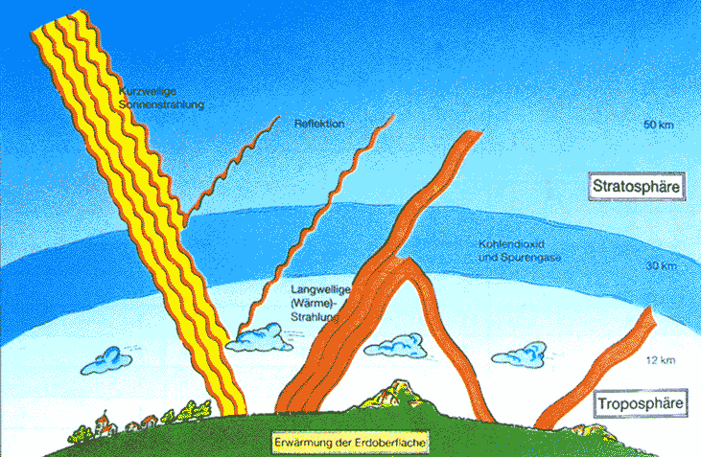
Der natürliche Treibhauseffekt
Quelle: http://www.kuenzel.de/English/support/HV_allge/Treibhauseffekt_nojava.htm

Slide 18
Tatsachen
Teil 2 des IPCC-Berichtes befasst sich mit den Auswirkungen der zu erwartenden klimatischen Entwicklung in den einzelnen Regionen
“Eine globale Bewertung der Daten seit 1970 hat gezeigt, dass es wahrscheinlich^{(*)} ist, dass die anthropogene Erwärmung bereits einen erkennbaren Einfluss auf viele physikalische und biologische Systeme hatte..”
  ^{(*)}entspricht nach eigener Terminologie des IPCC einer Wahrscheinlichkeit zwischen 0,66 und 0,9

Slide 19
Tatsachen
Für Europa wird festgestellt:
  sich zurückbildende Gletscher
  Verschiebung der Lebensräume vieler Arten
  Gesundheitliche Probleme durch Hitzewellen bei allen Lebewesen
  Ökonomische Probleme durch Unwetter, insbesondere im Landwirtschaftsbereich
  Viele Lebewesen werden Schwierigkeiten haben, sich dem Klimawandel anzupassen

Slide 20
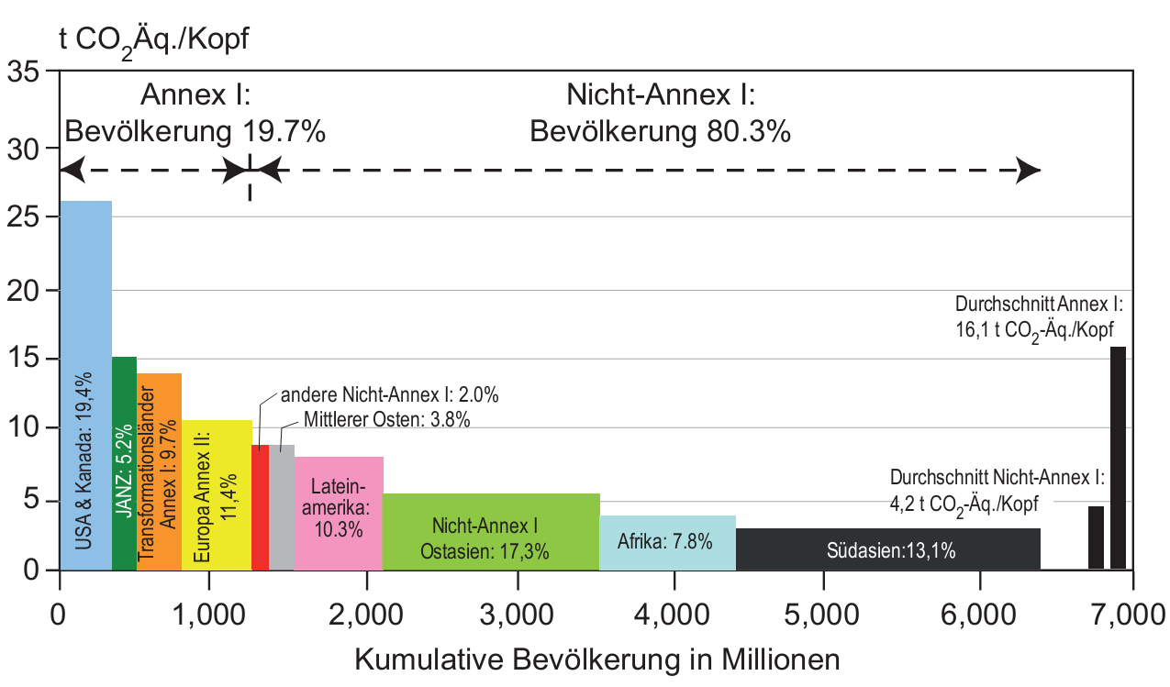
Tatsachen
Teil 3 befasst sich mit möglichen Konsequenzen bezüglich der weiteren gesellschaftlichen Entwicklung

Slide 21
Tatsachen
Empfehlung des IPCC u. a.:
“Entwicklung durch Veränderung von Entwick-lungspfaden nachhaltiger zu gestalten kann einen bedeutenden Beitrag zum Klimaschutz leisten, aber die Umsetzung kann Ressourcen für die Überwindung zahlreicher Hemmnisse benötigen.”
gewertet wird diese Aussage in der Arbeitsgruppe, die den Bericht erarbeitete mit:
„hohe Übereinstimmung, starke Beweislage“

Slide 22
Ursachen
Was ist mit den in der These genannten zu ändernden „Entwicklungspfaden” gemeint?
Worin bestehen die zu überwindenden „zahlreichen Hemmnisse”?
Die Frage ist auch zu stellen:
Woraus resultiert die Zunahme der Treibhausgase, die als Ursache für die Klimaerwärmung benannt werden?
Anthropogen, also von Menschen gemacht, ist hier zu ungenau

Slide 23
Beispiel 1
Recherche von Stefanie Böge vom Wuppertalinstitut von 1993 zu durchgeführten Transporten im Zusammenhang mit der Produktion von Joghurt in Stuttgart
  Erdbeeren aus Polen → nach Aachen (800 Km) zur Verarbeitung → nach Stuttgart (450 Km)
  Papier aus Uetersen (Niedersachsen) → nach Kulmbach (630 Km) zum Bedrucken → nach Stuttgart (310 Km)

Slide 24
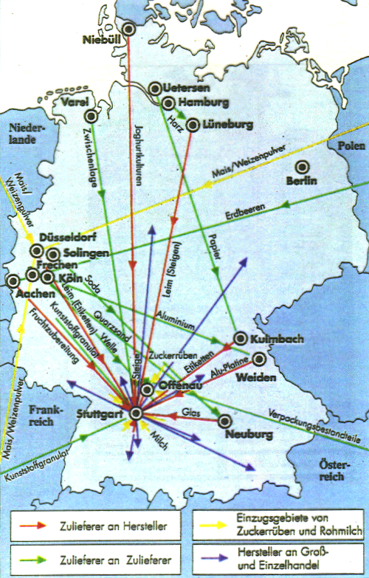
Beispiel 1
  Leim zum Kleben der Etiketten aus Belgien → nach Stuttgart (220 Km)
  Aluminium aus Grevenbroich nach → Weiden (560 Km) und als Deckel weiter → nach Stuttgart (340 Km)
  Joghurtkulturen aus Niebüll → nach Stuttgart (920 Km)
  Summe: fast 4200 Km direkte Transportleistungen bis zum Abfüllen des Joghurts
  … und dann wird das Glas vielleicht in Jena gekauft …

Slide 25
Ursachen
Warum wird der Joghurt auf diese Weise produziert???:
„Es rechnet sich.“
Grundproblem:
Letztendliches Ziel der Joghurtproduktion ist nicht die Befriedigung des Bedürfnisses nach Joghurt, sondern die Realisierung von Gewinn – die Joghurtproduktion ist nur das Mittel zu diesem Zweck.

Slide 26
Ursachen
daraus folgt:
Der gesamte Herstellungsprozess bis zum Verkauf wird ausschließlich dahingehend optimiert, dass er möglichst viel Gewinn abwirft, also wenig Kosten verursacht und einen hohen Erlös bringt.
Umweltkosten fallen für den Hersteller nicht an, werden also auch nicht kalkuliert.
ist die angestrebte „geringe Fertigungstiefe“

Slide 27
Beispiel 2
Der eben beschriebene Transport wird zunehmend teurer: Treibstoffkosten, LKW-Maut, Ökosteuer …
Gleichzeitig wächst der moralische Druck angesichts der Klimaentwicklung
Daraus erwächst die Idee: Bio-Treibstoff
CO₂-neutral, hilft vielen Bauern, Geld zu verdienen, moralisch wertvoll und bietet auch Entwicklungsländern eine Perspektive

Slide 28
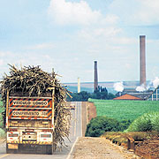
Beispiel 2
beispielsweise Brasilien
geeignetes Klima, viel Land
bisher: vor allem Bioalkohol
bis April 284 Mio l Bioalkohol
exportiert im Vergleich zu
144 Mio l im ganzen Jahr 2006
bereits in den 1970er Jahren
wurde versucht, Erdöl durch
Bioalkohol zumindest teilweise zu substituieren
Es gibt dafür eine starke Agrarlobby

Slide 29
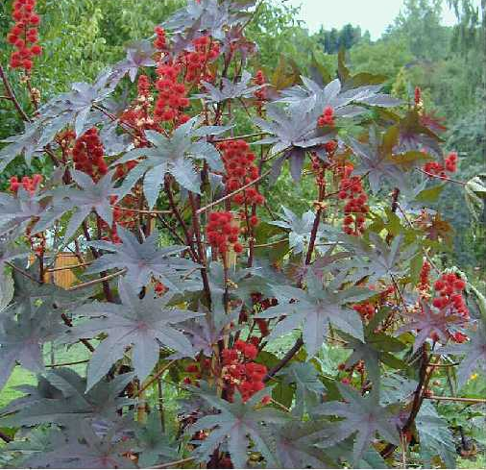
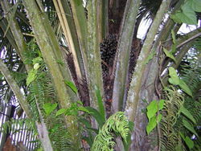
Beispiel 2
Die Idee der Regierung Lula: Kleinbauern produzieren Rizinusöl und Palmöl
Problem: vor allem durch fehlende Infrastruktur „rechnet sich das nicht“
An Export ist gleich gar nicht zu denken …

Slide 30

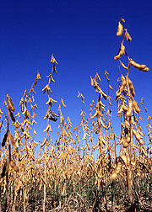
Beispiel 2
Aber die Agrarlobby wittert Morgenluft: große Sojaproduzenten wollen in das Biodieselprogramm aufgenommen werden
Nur so seien die angestrebten wirtschaftlichen Ziele erreichbar

Slide 31
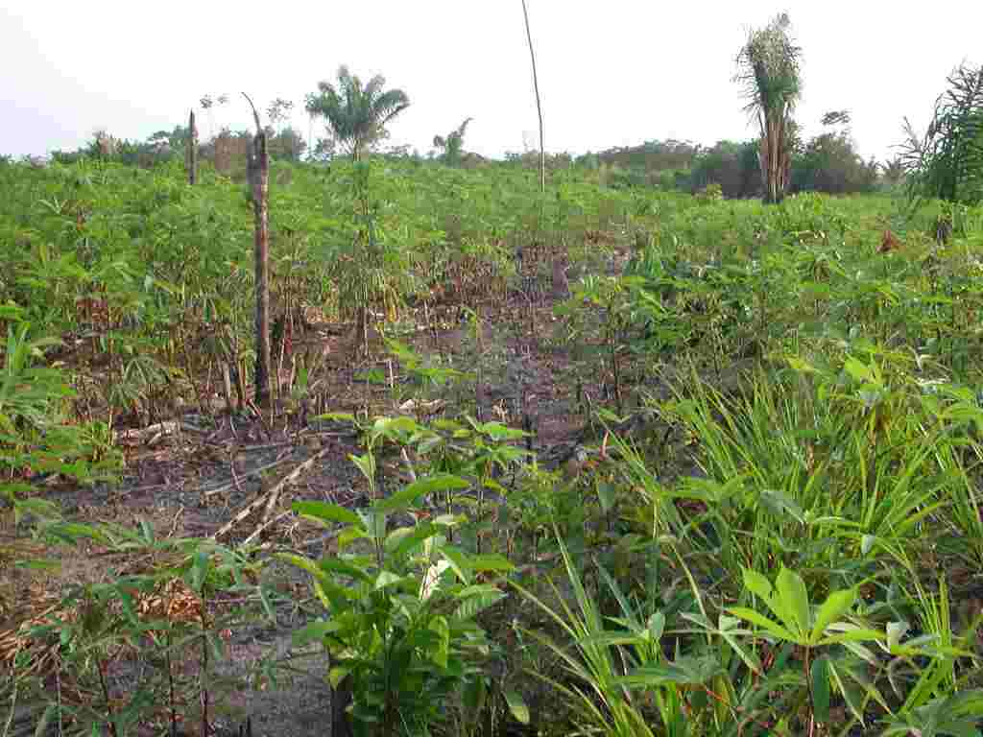
Beispiel 2
USA, Europa unterstützen diese Vorhaben, weil sich nach Kyoto-Protokoll Investitionen in die Biotreibstoff-Produktion auf die eigene CO₂-Emission anrechnen lassen …
Ergebnis: degradierter Urwald

Slide 32
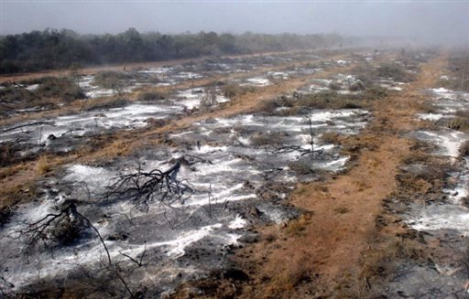
Beispiel 2
Inwiefern soll diese Brandrodung für ein Sojafeld
dem Klimaschutz dienlich sein???

Slide 33
Beispiel 2
Die traditionellen Strukturen bleiben unangetastet, Kleinbauern werden nicht zu den Scheichs des
21. Jahrhunderts
Es geht um die Sicherung des Bioenergiemarktes durch und für die Multis im Verbund mit dem Agrarbusiness
Es geht darum, dass der deutsche Autofahrer mit Biodiesel und grünem Gewissen mit 250 PS unter der Haube ohne Geschwindigkeitslimit über die Autobahn rasen kann
Die Interessen der Kleinbauern und Landlosen spielen keine Rolle.

Slide 34
Handlungsempfehlungen
Propagiert wird eine „nachhaltige Entwicklung“ (sustainable development)
Dabei sollen die externen Kosten internalisiert werden
Beispiel dafür: Ökosteuer, LKW-Maut, Emissionshandel, …
Problem dabei: Das letztendliche Ziel, das Erzielen maximalen Gewinns, bleibt unangetastet
Und: jedes Unternehmen wird versuchen, die nötigen Bedingungen für einen möglichst großen Gewinn zu garantieren, auch durch politische Einflussnahme

Slide 35
Verpflichtungen Deutschlands
Selbstverpflichtung Deutschlands:
bis 2012 Reduzierung der CO₂-Emission um 21% unter den Wert von 1990
EU: 8%, Welt: 5,2%
Aktueller Stand:
Deutschland kann sein Ziel erreichen
EU insgesamt wird es wahrscheinlich verfehlen
Wahrscheinlich werden die Kyoto-Ziele insgesamt nicht erreicht …

Slide 36
Reaktionen
Die aktuellen Reaktionen sind vorwiegend Technik-zentriert und auf eine Reduktion der CO₂-Emission gerichtet
So versuchen Kraftwerksbetreiber technische Verfahren zu entwickeln, um CO₂ in geeigneter Form abzuscheiden und somit als Klimagas unwirksam zu machen
Selbst wenn das umfassend gelingen sollte, kann das keine endgültige Lösung sein

Slide 37
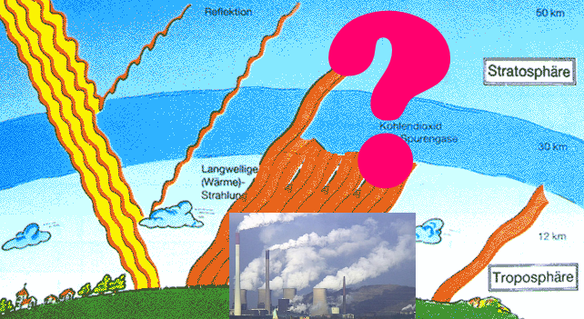
noch einmal: natürlicher Treibhauseffekt

Slide 38
prinzipielle Grenze
Jeglicher anthropogener Energieumsatz wird letztlich in Wärme umgewandelt
Betrifft Umwandlungsverluste genauso wie Raumwärme oder Transport in der Ebene
Untersuchung dieser Problemstellung bereits 1972 durch K. M. Meyer-Abich.
  (K. M. Meyer-Abich, Die ökologische Grenze des Wirtschaftswachstums, Umschau 72 (1972) Heft 20)
These: anthropogener Energieumsatz darf das globale solare energetische Gleichgewicht nicht merklich stören

Slide 39
prinzipielle Grenze
„Nach derzeitigem Wissen ist zu erwarten, dass je 1% Änderung der Energiezufuhr an das System Erde + Atmosphäre Temperaturänderungen um 1 bis 1,5°C eintreten und das bereits Änderungen um einige Grad Celsius die Lebensbedingungen der Biosphäre spürbar beeinträchtigen werden. Sowie die künstliche Energieproduktion auf der Erde die Größenordnung einiger Prozent der Sonnenenergiezufuhr erreicht, ist also mit voraussichtlich nicht akzeptablen Änderungen der klimatischen Verhältnisse zu rechnen.“
Mittlere solare Strahlung: ~160 Wm⁻²;
anthropogener Strahlungsantrieb durch Klimagase: ~1,6 Wm⁻², Tendenz wachsend: ist bereits ~ 1%

Slide 40
prinzipielle Grenze
Die Krux: es gibt für den notwendig begrenzten Energieumsatz keine technischen Lösungen
Das Problem der Klimagase könnte durchaus mit Hilfe technischer Entwicklungen gelöst werden – Das Energieproblem jedoch nicht.
In der Konsequenz bedeutet das eine Wachstums-grenze: Es geht nicht immer „weiter so“
Die Frage lautet also nicht, wie erzeugen wir die benötigte Energie, sondern sie lautet letztlich: Wie kommen wir mit der vorhandenen Energie aus?

Slide 41
Wie also weiter?
Ogunlade Davidson, Co-Vorsitzender der Arbeitsgruppe des IPCC, die den dritten Teil des aktuellen Berichtes erarbeitet hat:
„Es geht hier nicht um Opfer, die die Menschen bringen müssen, sondern um Änderungen des Lebensstils.“

Slide 42
Perspektiven
Frederic Vester (1925 – 2003), Publizist und Biokybernetiker, arbeitete im Bereich vernetzter Systeme und propagierte systemisches Denken
  ökologische Fertigungsprozesse erfordern und bedingen vernetztes Denken und Handeln und sind nur in dezentralen Produktionsstrukturen sinnvoll möglich
  das betrifft insbesondere auch ökologisch vertretbare Energieumwandlungsmethoden

Slide 43
Perspektiven
Merkmale „biokybernetischer“ Produktions-techniken sind nach Frederic Vester u. a.:
  langfristige Nutzensoptimierung statt Produktmaximierung
  standardisierte Teile – individuelles, angepasstes Endprodukt
  Funktionsorientierung statt Produktorientierung durch Produktvielfalt und –wechsel
  Mehrfachnutzung von Produkten, Verfahren und Organisationseinheiten; Energieoptimierung
  Recycling unter Kombination von Einwegprozessen zu Kreisprozessen

Slide 44
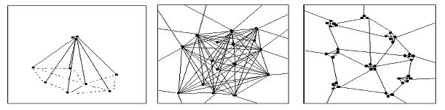
Perspektiven
Technologien sind nur dann ökologisch effektiv, wenn die Organisationsräume klein und die Methoden und Produkte angepasst sind
Die Technik selbst fordert hier Veränderungen der Produktionsorganisation und der Lebensweise
Der Wandel ist damit nicht auf Technik reduzierbar, sondern erfordert ebenfalls „soziale Erfindungen“ (Robert Jungk).
Versklavungsprinzip
in einem Netz
Alles ist mit allem vernetzt
(nicht ökologisch)
dezentral-vernetzt:
kleinere Cluster, die
miteinander vernetzt sind

Slide 45
Konsequenz
Müssen wir in Zukunft im Winter im Dunklen sitzen und frieren und wird Warmwasser dann zum Luxus?
Finden Urlaubsreisen nur noch virtuell statt?
Nein – die Lebensqualität der Menschen soll nicht beeinträchtigt werden, und zwar
die Lebensqualität aller Menschen
Das ist bereits heute möglich

Slide 46
Beispiel Energie
 | Öl u. a. | Kraft-stoffe | Gas | Strom | Fern-wärme | Kohle u. a. | EEV ges. | Anteil
Raumwärme | 34,3 | 0,3 | 46,4 | 4,3 | 9,3 | 7,5 | 102,1 | 32,4%
Prozesswärme | 9,4 | 0,0 | 37,1 | 16,4 | 2,1 | 14,2 | 79,2 | 25,2%
mech. Energie | 0,1 | 91,7 | 0,4 | 34 | 0 | 0,8 | 127 | 40,4%
Beleuchtung | 0,4 | 0,3 | 0,1 | 6 | 0 | 0,0 | 6,4 | 2,0%
Summe | 43,8 | 92,3 | 84 | 60,7 | 11,4 | 22,5 | 314,7 | 100%
Anteil | 13,9% | 29,3% | 26,7% | 19,3% | 3,6% | 7,2% | 100%
Tabelle: Endenergieverbrauch (Mio. t SKE) im Jahr 2002 insgesamt in der Bundesrepublik nach: VDEW-Materialien M 19/2003

Slide 47
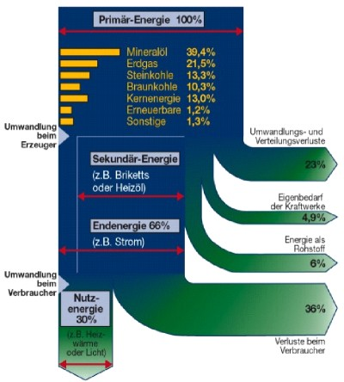
Energiethesen
Umwandlungsverluste sind unvermeidbar
„Verluste“ sind das jedoch nur aus der Sicht des Prozesses
Wirtschaftlich können sie durchaus genutzt werden
Das geht jedoch nur, wenn sie dezentral, in kleinen, sinnvoll verwertbaren Mengen anfallen

Slide 48
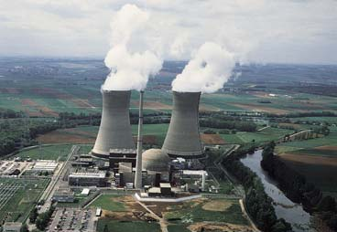
Energiethesen
Großkraftwerke, wie KKW und die geplanten neuen BKKW „erzeugen“ nur Elektroenergie (Wirkungsgrad ~0,35)
Die riesigen Abwärme-mengen können in dieser Größenordnung nicht sinnvoll genutzt werden und werden
u. U. sogar zum Problem (Sommer 2003)
Quelle: http://www.stmwivt.bayern.de/energie/bescheidwissen/energietraeger.html

Slide 49
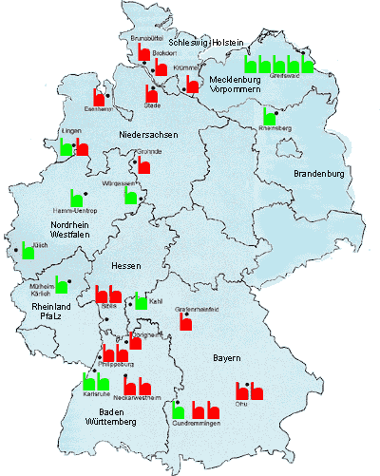
Energiethesen
insbesondere KKW bedienen ausschließlich die sogenannte Grundlast
Diese ist in Deutschland aus Gründen der Versorgungs-sicherheit so (über-) dimensioniert, dass im Prinzip alle KKW sofort ohne Einschränkungen abgeschaltet werden könnten
Kleine dezentrale Einheiten bieten statistisch mehr Versorgungssicherheit

Slide 50
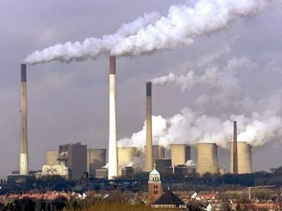
Energiethesen
Großkraftwerke sind nur aus einer Sicht sinnvoll:
Sie liefern stabile Gewinne, weil nicht die realen Kosten in die Bilanz eingehen
  staatliche Förderung beim Bau und Staatshaftung bei der Versicherung
  staatliche Sicherung der „Entsorgung“ trotz ungeklärter Endlagerung radioaktiver Abfälle von KKW

Slide 51
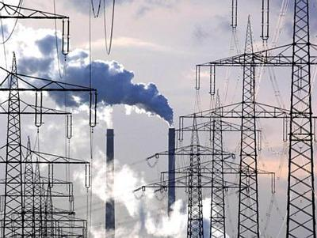
Energiethesen
Große Erzeugereinheiten erfordern auch große Netze
Ein Übergang zu kleinen, dezentralen Einheiten erfordert kleinere, engmaschigere und „intelligente“ Netzwerke
In diese müsste jedoch investiert werden, was heute keinen Gewinn bringt
„Dicke“ Überlandleitungen sind nicht nötig…

Slide 52
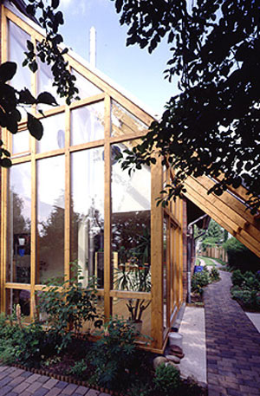
Wie weiter?
Energieeinsparung: Wärmedämmung, wie sie beispielsweise bei Passivhäusern üblich ist, liefert dazu einen grundsätzlichen Ansatz
Die darüber hinaus erforderliche Energie muss in der benötigten Art am benötigten Ort bereitgestellt werden

Slide 53
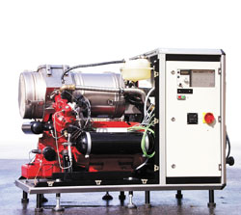
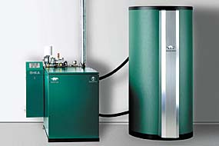
Wie weiter?
Energieerzeugung bezüglich der Energiearten passend zum Verbrauch: beispielsweise Kraft-Wärme-Kopplung (auch für Gewerbe hinreichend)
Stirlingmotor
elektrische Leistung: 2-9 kW
thermische Leistung: 8-24 kW
Die Leistung ist stufenlos regelbar
Blockheizkraftwerk
elektrische Leistung: ca. 5 kW,
thermische Leistung: rd. 12,5 kW
Quelle: www.asue.de

Slide 54
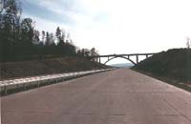
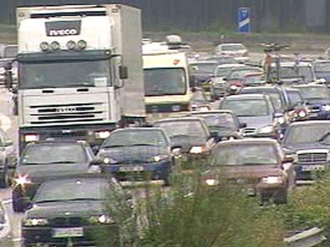
Wie weiter?
Verkehrsvermeidung liefert einen weiteren grundsätzlichen Ansatz zur Energieeinsparung
möglich ist das bei dezentral vernetzten Lebens-Strukturen

Slide 55
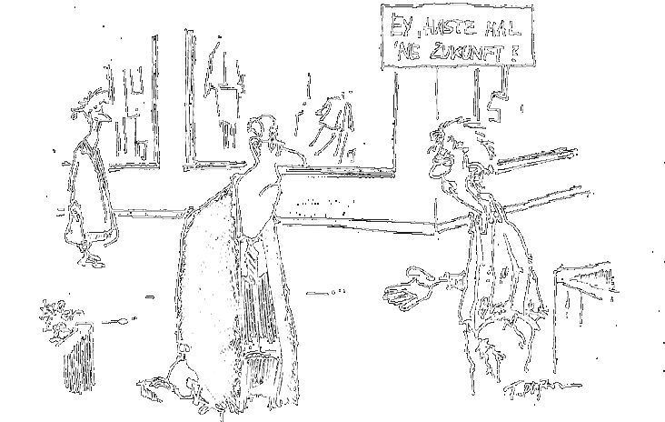
Fazit
Engagement für unser Klima bedeutet letzten Endes die Überwindung des Grundprinzips unseres Wirtschaftssystems
dezentral vernetzte Lebens-Strukturen stehen den jetzigen Ge-sellschaftsstruk-turen diametral gegenüber

Slide 56

Danke für die Aufmerksamkeit
Zukunftswerkstatt Jena, Herbst 2007
www.zw-jena.de

